Slide 1
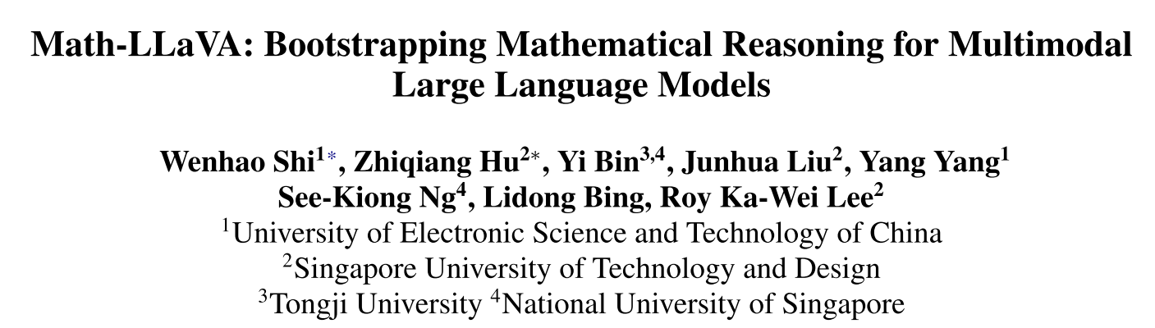

Slide 2
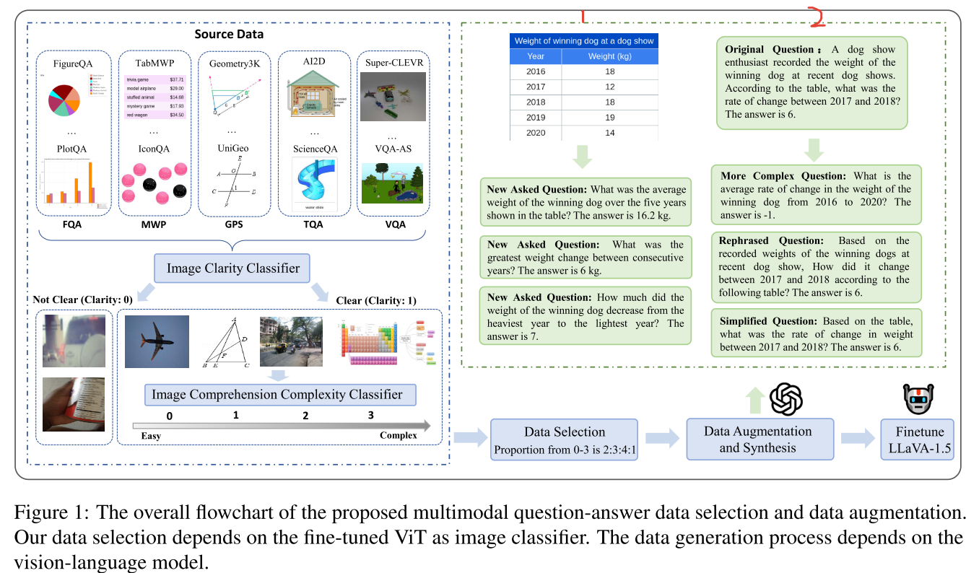
Mining Image for QA Generation
Augmentation of Original Question
Notes:
1.原始中筛选出 40K （I,Q,A） + 200K [Data Augmentation (1)-Mining Image for QA Generation] + 120K[Augmentation of Original Question]
2.从原始数据中拿10K数据出来，使用GPT-4V 标记训练数据(区分图像清晰度 0 1 、复杂性0 1 2 3)->fine-tune 分类vit ViT-Large-Patch16-224 5epoch
3. 全量 2 epoch A800*8

Slide 3
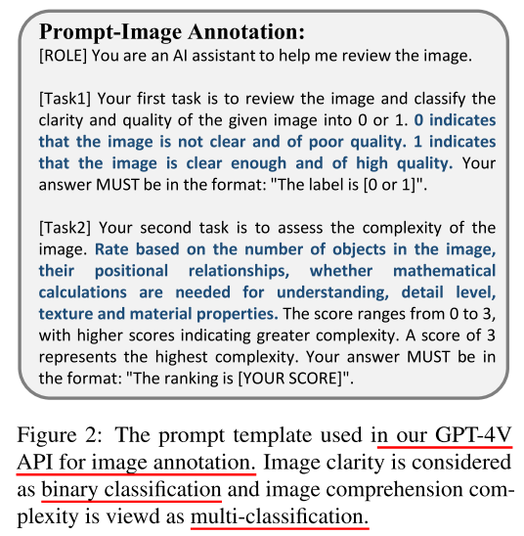
Notes:
复杂性：决定如何区分：对象的数量、它们的位置关系、数学计算的需要、细节级别、纹理和材质属性

Slide 4
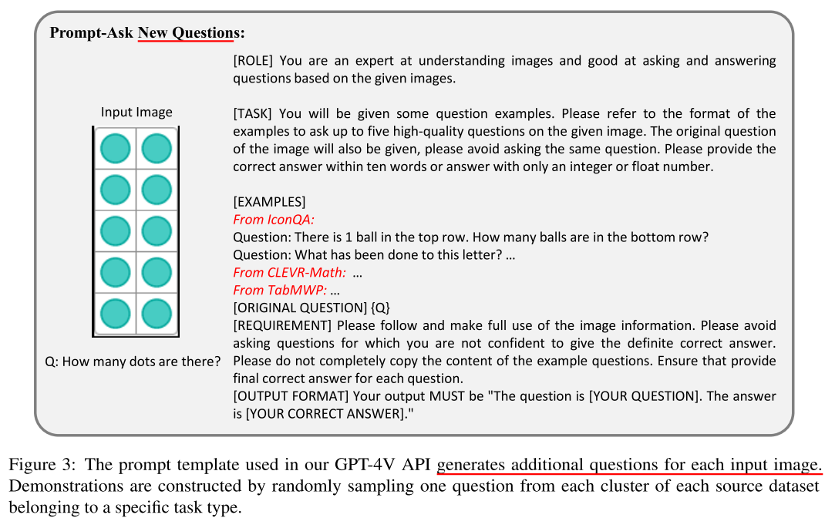
3.3.1 Mining Image for QA Generation
Notes:
Iconqa、clevr-math、TabMWP 都是MWP任务 （数学应用题）

Slide 5
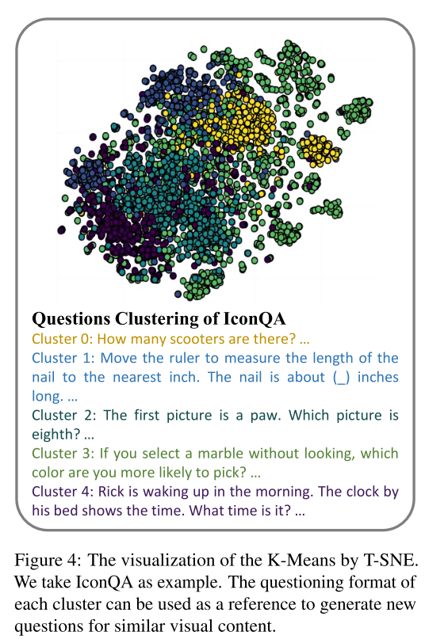
Notes:
TF-IDF 提取特征文本问题 聚类使用K-means 在对训练集中的问题进行聚类后，每个聚类在内部代表一种特定的可供参考的提问形式和模式。

Slide 6
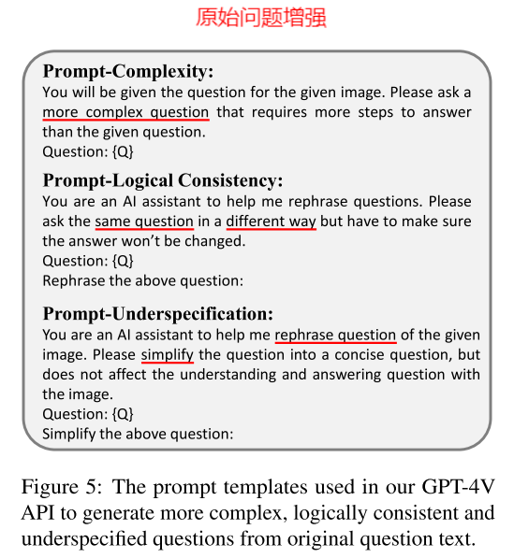
3.2.2 Augmentation of Original Question
Notes:
复杂性、逻辑一致性、语义不规范的（在不影响其语义理解的情况下对原始问题进行了简化。）

Slide 7
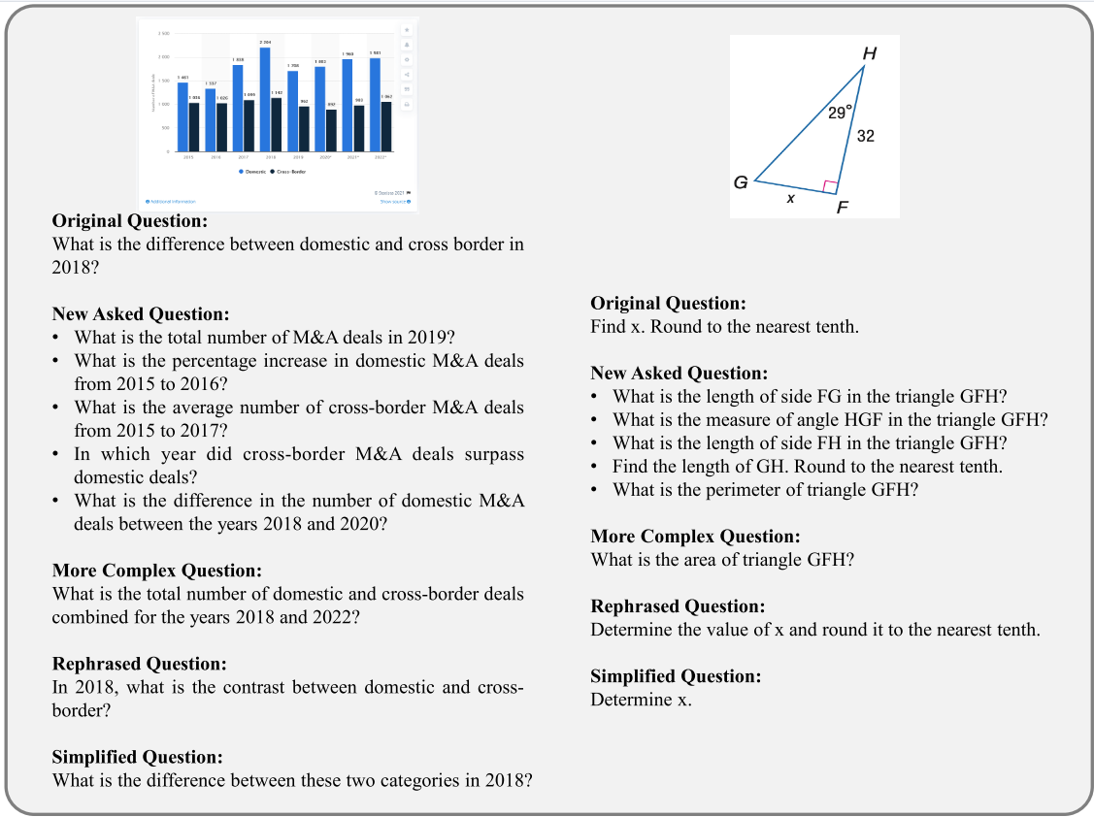
Sample

Slide 8
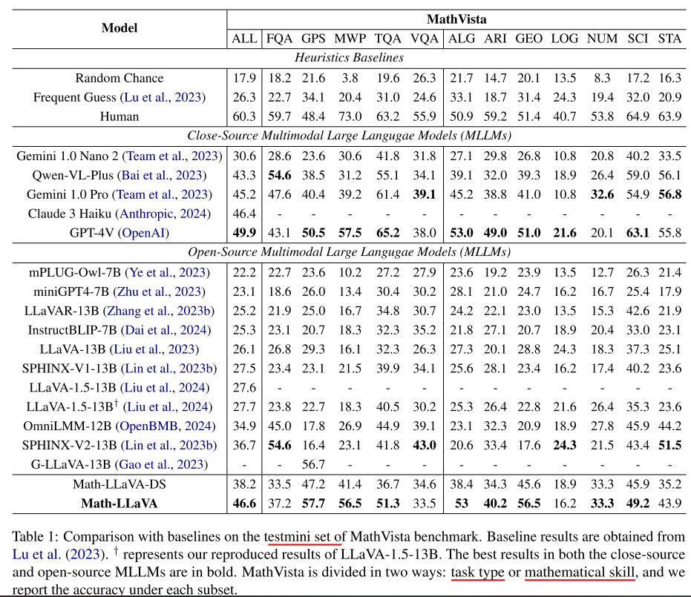
Results
Notes:
DS 未使用新合成的数据 200K+120K 只使用40K

Slide 9
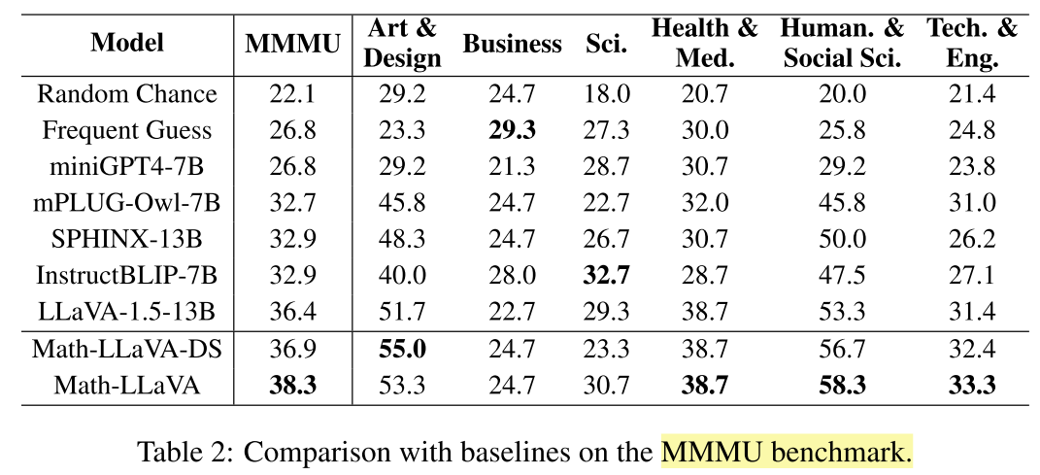

Slide 10
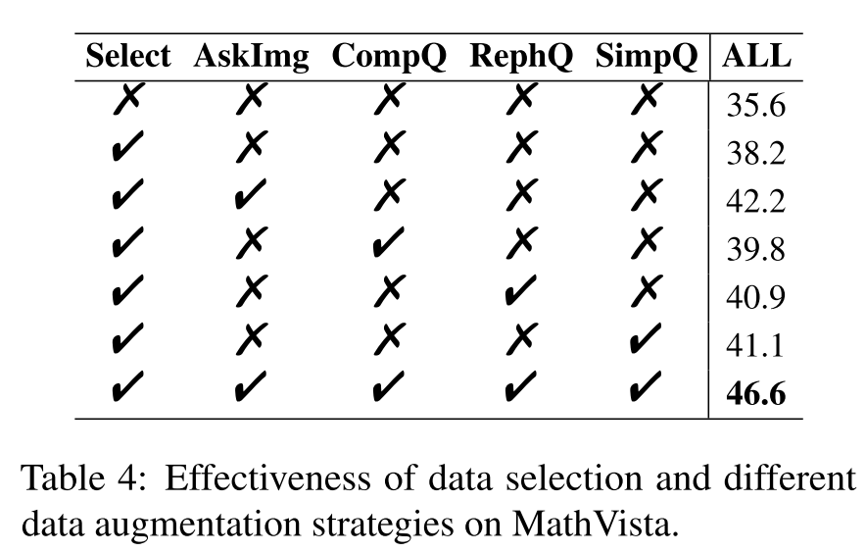
复杂
形式变换 但还是相同问题
简化

Slide 11
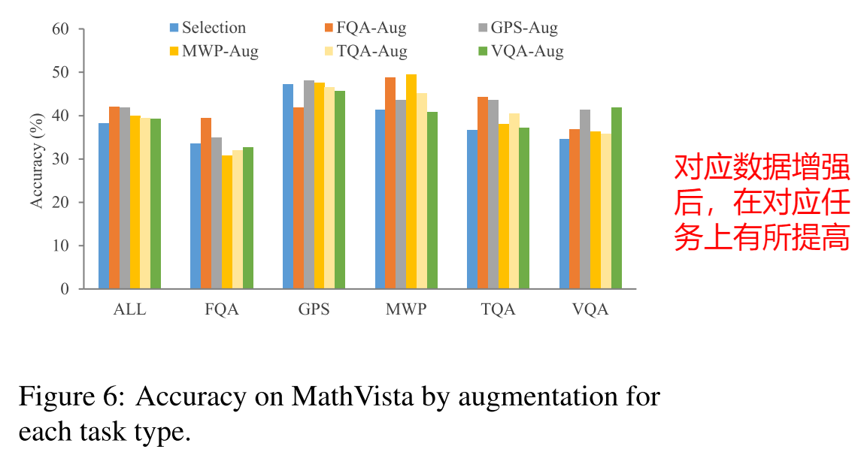

Slide 12
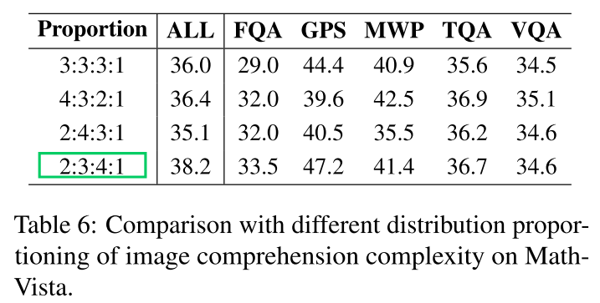

Slide 13
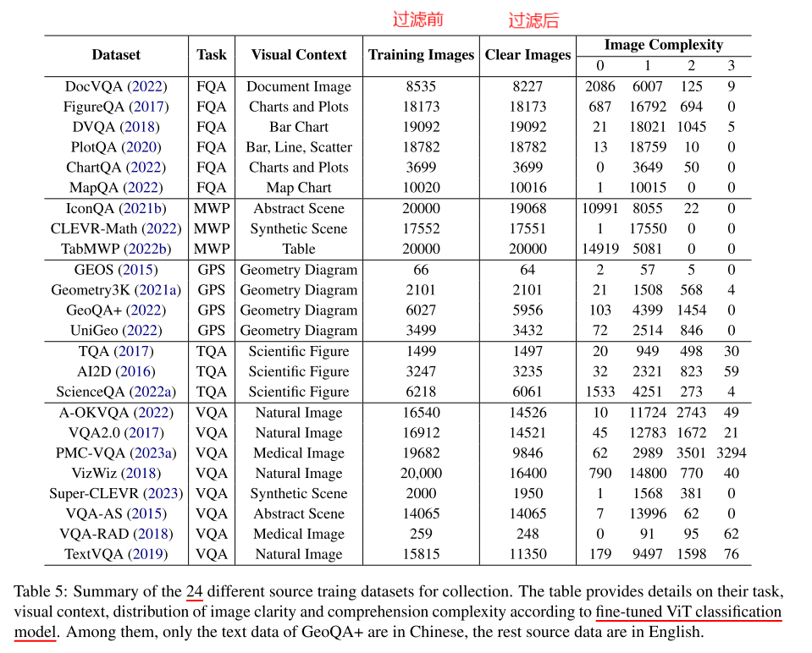
Notes:
8 A100 full-tune

Slide 14
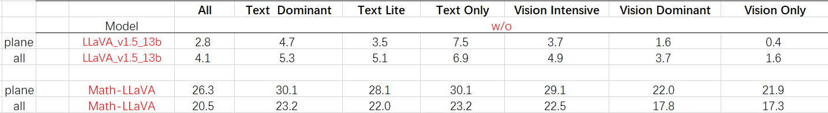
Eval_MathVerse

Slide 15
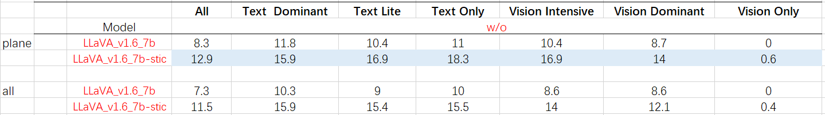
Eval_MathVerse - STIC

